Slide 1
Государственное учреждение — Иркутское региональное отделение
Фонда социального страхования Российской Федерации
Филиал №1
Финансовое обеспечение предупредительных мер
по сокращению производственного травматизма
и профессиональных заболеваний
Отдел страхования профессиональных рисков

Slide 2
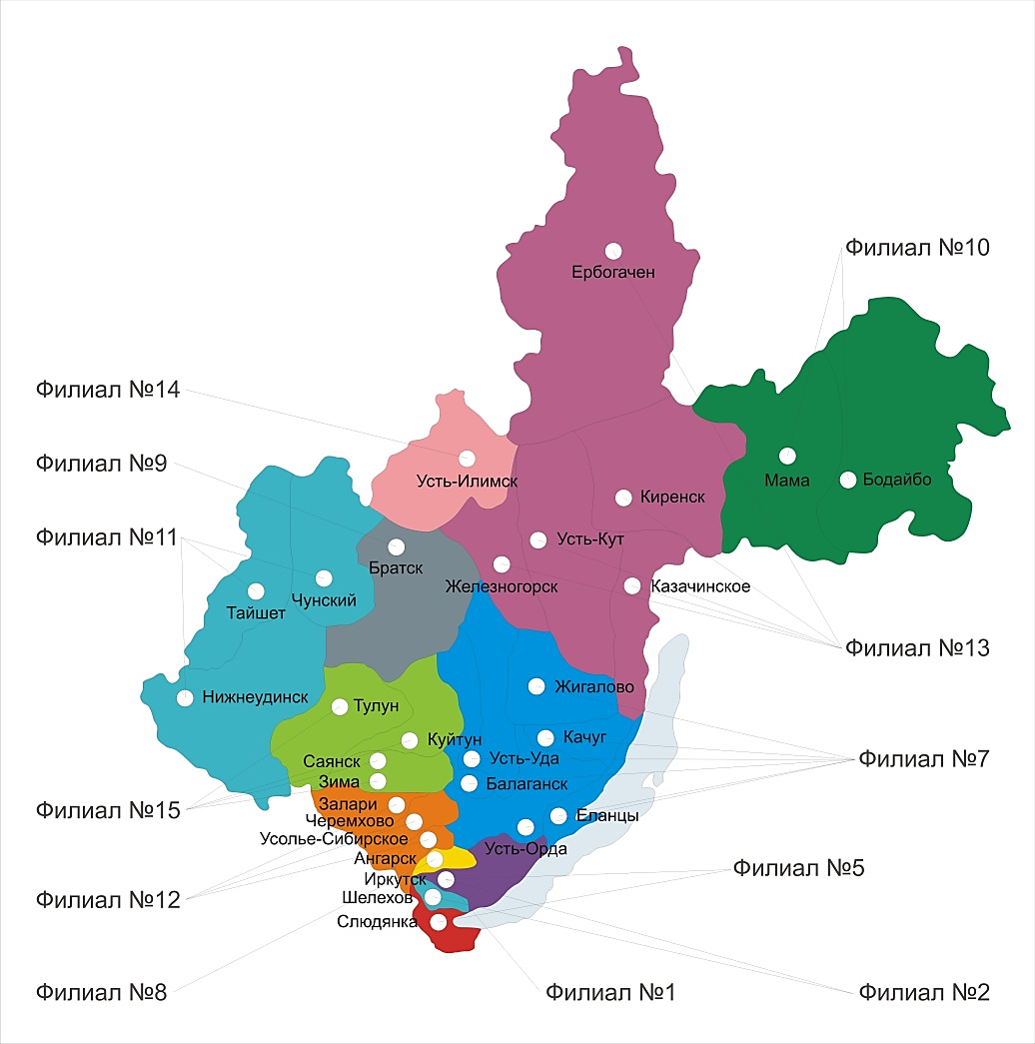
Государственное учреждение — Иркутское региональное отделение
Фонда социального страхования Российской Федерации
Филиал № 1
КЛИЕНТЫ ФИЛИАЛА № 1
ИРКУТСКОГО РЕГИОНАЛЬНОГО ОТДЕЛЕНИЯ
37 785 страхователей
459 802 работающих,
в том числе на вредных (опасных) производствах –
114 466 работающих
3 313 получателей страхового обеспечения в связи с несчастными случаями на производстве и профессиональными заболеваниями
Notes:
2

Slide 3
СТАТИСТИКА НЕСЧАСТНЫХ СЛУЧАЕВ НА ПРОИЗВОДСТВЕ и ПРОФЕССИОНАЛЬНЫХ ЗАБОЛЕВАНИЙ НА ПРЕДПРИЯТИЯХ – СТРАХОВАТЕЛЯХ ФИЛИАЛА № 1
Государственное учреждение — Иркутское региональное отделение
Фонда социального страхования Российской Федерации
Филиал № 1

Slide 4
Государственное учреждение — Иркутское региональное отделение
Фонда социального страхования Российской Федерации
Филиал № 1
Задачи обязательного социального страхования от несчастных случаев на производстве и профессиональных заболеваний
(ст.1 Федерального закона от 24.07.1998 №125-ФЗ «Об обязательном социальном страховании от несчастных случаев на производстве и профессиональных заболеваний»)
Обеспечение социальной защиты застрахованных и экономической заинтересованности субъектов страхования в снижении профессионального риска
Возмещение вреда, причиненного жизни и здоровью застрахованного при исполнении им обязанностей по трудовому договору (контракту) и в иных установленных ФЗ случаях, путем предоставления застрахованному в полном объеме всех необходимых видов обеспечения по страхованию, в том числе оплату на медицинскую, социальную и профессиональную реабилитацию
Обеспечение предупредительных мер по сокращению производственного травматизма и профессиональных заболеваний

Slide 5
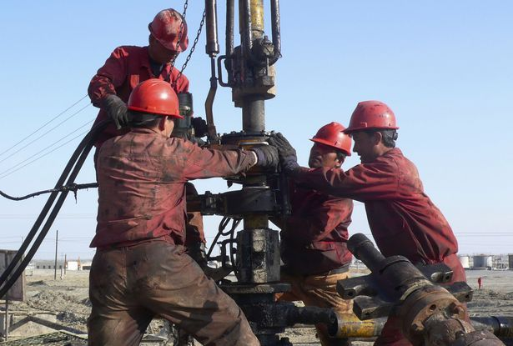
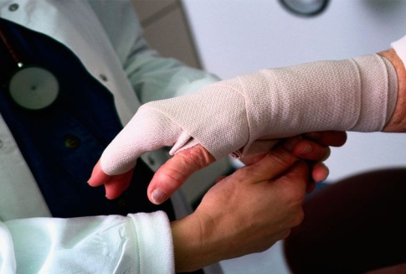
Государственное учреждение — Иркутское региональное отделение
Фонда социального страхования Российской Федерации
Филиал №1
Финансовое обеспечение предупредительных мер
по сокращению производственного травматизма
и профессиональных заболеваний
В целях управления профессиональными рисками Фонд наряду со страхователями участвует в софинансировании целого ряда мероприятий, направленных на сокращение производственного травматизма и профессиональной заболеваемости.
С 2001 года Фонд принимает решения о направлении страхователями до 20 процентов сумм страховых взносов на обязательное социальное страхование от несчастных случаев на производстве и профессиональных заболеваний на финансовое обеспечение предупредительных мер
Отдел страхования профессиональных рисков

Slide 6
Государственное учреждение — Иркутское региональное отделение
Фонда социального страхования Российской Федерации
Филиал №1
ФЕДЕРАЛЬНЫЙ ЗАКОН ОТ 24.07.98 № 125-ФЗ
«ОБ ОБЯЗАТЕЛЬНОМ СОЦИАЛЬНОМ СТРАХОВАНИИ
ОТ НЕСЧАСТНЫХ СЛУЧАЕВ НА ПРОИЗВОДСТВЕ И ПРОФЕССИОНАЛЬНЫХ ЗАБОЛЕВАНИЙ»
подпункт 6 пункт 1 статья 18 «Страховщик имеет право: … принимать решение о направлении страхователями в размере, определяемом ежегодно федеральным законом о бюджете Фонда социального страхования Российской Федерации на очередной финансовый год, части сумм страховых взносов на финансовое обеспечение предупредительных мер по сокращению производственного травматизма и профессиональных
заболеваний работников.»
Отдел страхования профессиональных рисков

Slide 7
Государственное учреждение — Иркутское региональное отделение
Фонда социального страхования Российской Федерации
Филиал № 1
Финансовое обеспечение предупредительных мер
Отдел страхования профессиональных рисков

Slide 8
Государственное учреждение — Иркутское региональное отделение
Фонда социального страхования Российской Федерации
Филиал №1
Финансовое обеспечение предупредительных мер по сокращению производственного травматизма и профессиональных заболеваний
Федеральный закон от 2 декабря 2019 года № 384-ФЗ «О бюджете Фонда социального страхования Российской Федерации на 2020 год и на плановый период 2021 и 2022 годов»
Приказ Минтруда России от 10 декабря 2012 года № 580н
«Об утверждении Правил финансового обеспечения предупредительных мер по сокращению производственного травматизма и профессиональных заболеваний работников и санаторно-курортного лечения работников, занятых на работах с вредными и (или) опасными производственными факторами»
Приказ Фонда социального страхования РФ от 7 мая 2019 года № 237
«Об утверждении административного регламента предоставления Фондом социального страхования Российской Федерации государственной услуги по принятию решения о финансовом обеспечении предупредительных мер по сокращению производственного травматизма и профессиональных заболеваний работников и санаторно-курортного лечения работников, занятых на работах с вредными и (или) опасными производственными факторами»
Отдел страхования профессиональных рисков

Slide 9
Государственное учреждение — Иркутское региональное отделение
Фонда социального страхования Российской Федерации
Филиал №1
Приказ Минтруда России от 10 декабря 2012 года № 580н
«Об утверждении Правил финансового обеспечения предупредительных мер по сокращению производственного травматизма и профессиональных заболеваний работников и санаторно-курортного лечения работников, занятых на работах с вредными и (или) опасными производственными факторам
Пункт 2 Правил
Финансовое обеспечение предупредительных мер осуществляется страхователем за счет сумм страховых взносов на обязательное социальное страхование от несчастных случаев на производстве и профессиональных заболеваний, подлежащих перечислению в установленном порядке страхователем в Фонд в текущем финансовом году
Для каждого страхователя рассчитывается объем средств, направляемых на финансовое обеспечение предупредительных мер, который не может превышать 20% сумм страховых взносов на обязательное социальное страхование от несчастных случаев на производстве и профессиональных заболеваний, начисленных им за предшествующий календарный год, за вычетом расходов на выплату обеспечения по указанному виду страхования, произведенных страхователем в предшествующем календарном году
Отдел страхования профессиональных рисков

Slide 10
Государственное учреждение — Иркутское региональное отделение
Фонда социального страхования Российской Федерации
ИЗМЕНЕНИЯ В ЗАКОНОДАТЕЛЬСТВЕ
Федеральный закон «О бюджете Фонда социального страхования Российской Федерации на 2019 год и на плановый период 2020 и 2021 годов» от 28.11.2018 г. № 431-ФЗ
Приказ Минтруда России от 03.12.2018 №764н «О внесении изменений в Правила финансового обеспечения предупредительных мер по сокращению производственного травматизма и профессиональных заболеваний работников и санаторно-курортного лечения работников, занятых на работах с вредными и (или) опасными производственными факторами»
Объем средств, направляемых на указанные цели, может быть увеличен до 30% сумм страховых взносов, начисленных им за предшествующий календарный год, за вычетом расходов на выплату обеспечения по указанному виду страхования, произведенных страхователем в предшествующем календарном году, при условии направления страхователем дополнительного объема средств на санаторно-курортное лечение работников не ранее чем за пять лет до достижения ими возраста, дающего право на назначение страховой пенсии по страсти в соответствии с пенсионным законодательством
Отдел страхования профессиональных рисков

Slide 11
Государственное учреждение — Иркутское региональное отделение
Фонда социального страхования Российской Федерации
Филиал №1
С 01.01.2020г. Иркутская область участвует в пилотном проекте «Прямые выплаты»
Постановление Правительства РФ от 21.04.2011г. №294 «Об особенностях финансового обеспечения, назначения и выплаты в 2012-2020 годах территориальными органами ФСС РФ застрахованным лицам страхового обеспечения по обязательному социальному страхованию на случай временной нетрудоспособности и в связи с материнством и по обязательному социальному страхованию от несчастных случаев на производстве и профессиональных заболеваний, осуществления иных выплат и возмещения расходов страхователя на предупредительные меры по сокращению производственного травматизма и профессиональных заболеваний работников, а также об особенностях уплаты страховых взносов по обязательному социальному страхованию на случай временной нетрудоспособности т в связи с материнством и по обязательному социальному страхованию от несчастных случаев на производстве и профессиональных заболеваний»
Отдел страхования профессиональных рисков

Slide 12
Государственное учреждение — Иркутское региональное отделение
Фонда социального страхования Российской Федерации
Филиал № 1
ВЫПЛАТЫ, НАЗНАЧАЕМЫЕ ЗАСТРАХОВАННОМУ ЛИЦУ
пособие по временной нетрудоспособности (в том числе, в связи с несчастным случаем на производстве и профзаболеванием)
пособие по беременности и родам
ежемесячное пособие
по уходу за ребенком
единовременное пособие
при рождении ребенка
единовременное пособие при постановке
на учет в ранние сроки беременности
оплата дополнительного отпуска пострадавшему на производстве

Slide 13
Государственное учреждение — Иркутское региональное отделение
Фонда социального страхования Российской Федерации
Филиал №1
СХЕМА ВЫПЛАТЫ ПОСОБИЙ
РАБОТНИК
(Застрахованное лицо)
ЗАЯВЛЕНИЕ О ВЫПЛАТЕ СООТВЕТСТВУЮЩЕГО ВИДА ПОСОБИЯ, ДОКУМЕНТЫ, НЕОБХОДИМЫЕ ДЛЯ НАЗНАЧЕНИЯ И ВЫПЛАТЫ ПОСОБИЯ
РАБОТОДАТЕЛЬ
(НЕ ПОЗДНЕЕ 5 КАЛЕНДАРНЫХ ДНЕЙ)
ЗАЯВЛЕНИЕ О ВЫПЛАТЕ ПОСОБИЯ, ДОКУМЕНТЫ ДЛЯ НАЗНАЧЕНИЯ ВЫПЛАТЫ ПОСОБИЯ, ОПИСЬ (ЛИБО РЕЕСТР СВЕДЕНИЙ В ЭЛЕКТРОННОМ ВИДЕ)
ЗАЯВЛЕНИЕ О ВЫПЛАТЕ ПОСОБИЯ, АКТ Н-1, ИЛИ О ПРОФЗАБОЛЕВАНИИ, ИЛИ КОПИИ МАТЕРИАЛОВ РАССЛЕДОВАНИЯ, ОПИСЬ, ПРЕДОСТАВЛЕНИЕ ДОКУМЕНТОВ
ЗАЯВЛЕНИЕ ЗАСТРАХОВАННОГО ЛИЦА НА ОПЛАТУ ОТПУСКА, ПРИКАЗ СТРАХОВАТЕЛЯ О ПРЕДОСТАВЛЕНИИ ЗАСТРАХОВАННОМУ ЛИЦУ ОТПУСКА, СПРАВКА-РАСЧЕТА О РАЗМЕРЕ ОПЛАТЫ ОТПУСКА
ЕДИНОВРЕМЕННОЕ ПОСОБИЕ ЖЕНЩИНАМ, ВСТАВШИМ НА УЧЕТ В РАННИЕ СРОКИ
ТЕРРИТОРИАЛЬНЫЙ ОРГАН ФОНДА
ЕДИНОВРЕМЕННОЕ ПОСОБИЕ ПРИ РОЖДЕНИИ РЕБЕНКА
(В ТЕЧЕНИЕ 10 ДНЕЙ ПРИНИМАЕТ РЕШЕНИЕ И ПЕРЕЧИСЛЯЕТ СРЕДСТВА РАБОТНИКУ)
ПОСОБИЕ ПО ВНиМ, В СВЯЗИ С НЕСЧАСТНЫМ СЛУЧАЕМ НА ПРОИЗВОДСТВЕ И ПРОФЗАБОЛЕВАНИЕМ
ПОСОБИЕ ПО БЕРЕМЕННОСТИ И РОДАМ
ЕЖЕМЕСЯЧНОЕ ПОСОБИЕ ПО УХОДУ ЗА РЕБЕНКОМ
ОПЛАТА ОТПУСКА ЗА ВЕСЬ ПЕРИОД ЛЕЧЕНИЯ И ПРОЕЗДА К МЕСТУ ЛЕЧЕНИЯ И ОБРАТНО (СВЕРХ ЕЖЕГОДНО ОПЛАЧИВАЕМОГО ОТПУСКА)

Slide 14
Государственное учреждение — Иркутского регионального отделения
Фонда социального страхования Российской Федерации
Филиал № 1
ВОЗМЕЩЕНИЕ РАСХОДОВ СТРАХОВАТЕЛЮ
По оплате 4-х дополнительных дней по уходу за детьми-инвалидами;
На выплату пособия по временной нетрудоспособности за счет межбюджетных трансфертов;
На выплату пособия на погребение;
На предупредительные меры по сокращению производственного травматизма и профзаболеваний;

Slide 15
Государственное учреждение — Иркутское региональное отделение
Фонда социального страхования Российской Федерации
Филиал №1
ВОЗМЕЩЕНИЕ РАСХОДОВ СТРАХОВАТЕЛЕЙ
НА ПРЕДУПРЕДИТЕЛЬНЫЕ МЕРЫ
Заявление о
финансовом
обеспечении
предупредительных
мер
(до 1 августа)
Проведение
запланированных
мероприятий
(до 1 декабря)
Документы, подтверждающие
произведенные расходы
Заявление о возмещении
произведенных расходов
(не позднее 15 декабря)
Расходы, фактически
произведенные страхователем,
но не подтвержденные
документами о целевом
использовании средств
не подлежат возмещению
Возмещение
расходов
(5 рабочих дней)

Slide 16
Государственное учреждение — Иркутское региональное отделение
Фонда социального страхования Российской Федерации
Филиал №1
Приказ Минтруда России от 10 декабря 2012 года № 580н
«Об утверждении Правил финансового обеспечения предупредительных мер по сокращению производственного травматизма и профессиональных заболеваний работников и санаторно-курортного лечения работников, занятых на работах с вредными и (или) опасными производственными факторам
Согласно действующим нормативным правовым актам финансовое обеспечение предупредительных мер носит заявительный характер, соответственно расходы на финансовое обеспечение предупредительных мер зависят от количества страхователей, обратившихся за финансовым обеспечением предупредительных мер
Отдел страхования профессиональных рисков

Slide 17
Государственное учреждение — Иркутское региональное отделение
Фонда социального страхования Российской Федерации
Филиал №1
Приказ Минтруда России от 10 декабря 2012 года № 580н
«Об утверждении Правил финансового обеспечения предупредительных мер по сокращению производственного травматизма и профессиональных заболеваний работников и санаторно-курортного лечения работников, занятых на работах с вредными и (или) опасными производственными факторам
Страхователь обращается в территориальный орган Фонда по месту своей регистрации, с полным комплектом документов (копии документов), обосновывающим необходимость финансового обеспечения предупредительных мер.
С заявлением представляются:
план финансового обеспечения предупредительных мер в текущем календарном году
копия перечня мероприятий по улучшению условий и охраны труда работников, разработанного по результатам проведения специальной оценки условий труда,
и (или) копия (выписка из) коллективного договора (соглашения по охране труда
между работодателем и представительным органом работников)
документы (копии документов), обосновывающие необходимость финансового обеспечения предупредительных мер
Заявление представляется в территориальный орган Фонда
(по месту регистрации страхователя) до 1 августа текущего календарного года
Отдел страхования профессиональных рисков

Slide 18
Государственное учреждение — Иркутское региональное отделение
Фонда социального страхования Российской Федерации
Филиал №1
ПРИЧИНЫ ОТКАЗА в финансовом обеспечении предупредительных мер по сокращению производственного травматизма и профессиональных заболеваний работников
если на день подачи заявления у страхователя имеются непогашенные недоимка, задолженность по пеням и штрафам, образовавшиеся по итогам отчетного периода в текущем финансовом году, недоимка, выявленная в ходе камеральной или выездной проверки, и (или) начисленные пени и штрафы по итогам камеральной или выездной проверки
представленные страхователем документы содержат недостоверную информацию;
если предусмотренные бюджетом Фонда средства на финансовое обеспечение предупредительных мер на текущий год полностью распределены.
при представлении страхователем неполного комплекта документов
Отказ в финансовом обеспечении предупредительных мер по другим основаниям не допускается
Страхователь вправе повторно, но не позднее срока, установленного пунктом 4 Правил, обратиться с заявлением в территориальный орган Фонда по месту своей регистрации.
Отдел страхования профессиональных рисков

Slide 19
Государственное учреждение — Иркутское региональное отделение
Фонда социального страхования Российской Федерации
Филиал №1
Мероприятия, финансируемые за счет страховых взносов
Приказ Минтруда России от 10 декабря 2012 года № 580н (пункт 3 Правил)
а) проведение специальной оценки условий труда;
б) реализация мероприятий по приведению уровней воздействия вредных и (или) опасных производственных факторов на рабочих местах в соответствие с государственными нормативными требованиями охраны труда;
в) обучение по охране труда отдельных категорий застрахованных;
г) приобретение работникам средств индивидуальной защиты
д) санаторно-курортное лечение работников, занятых на работах с вредными и (или) опасными производственными факторами;
е) проведение обязательных периодических медицинских осмотров (обследований) работников, занятых на работах с вредными и (или) опасными производственными факторами;
ж) обеспечение работников лечебно-профилактическим питанием;
з) приобретение страхователями приборов для определения наличия и уровня содержания алкоголя (алкотестеры или алкометры);
и) приобретение страхователями приборов контроля за режимом труда и отдыха водителей (тахографов);
к) приобретение страхователями аптечек для оказания первой помощи
Отдел страхования профессиональных рисков

Slide 20
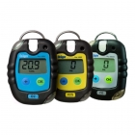
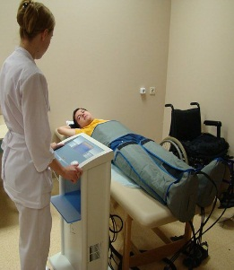
Государственное учреждение — Иркутское региональное отделение
Фонда социального страхования Российской Федерации
Филиал №1
Изменения в Правилах финансового обеспечения предупредительных мер
л) приобретение отдельных приборов, устройств, оборудования и (или) комплексов (систем) приборов, устройств, оборудования, непосредственно предназначенных для обеспечения безопасности работников и (или) контроля за безопасным ведением работ в рамках технологических процессов, в том числе на подземных работах
м) приобретение отдельных приборов, устройств, оборудования и (или) комплексов (систем) приборов, устройств, оборудования, непосредственно обеспечивающих проведение обучения по вопросам безопасного ведения работ, в том числе горных работ, и действиям в случае аварии или инцидента на опасном производственном объекте и (или) дистанционную видео- и аудио фиксацию инструктажей, обучения и иных форм подготовки работников по безопасному производству работ, а также хранение результатов такой фиксации;
Новое мероприятия:
н) санаторно-курортное лечение работников не ранее чем за пять лет до достижения ими возраста, дающего право на назначение страховой пенсии по старости в соответствии с пенсионным законодательством.
Отдел страхования профессиональных рисков

Slide 21
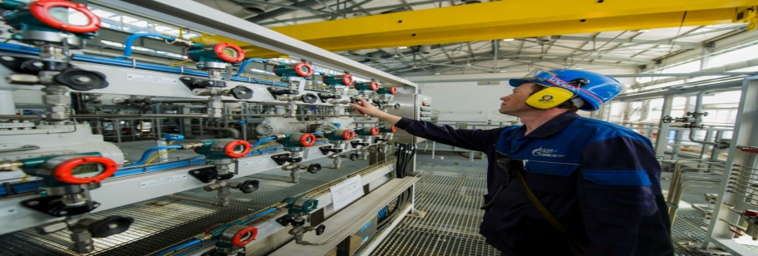
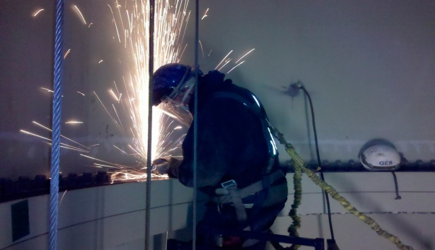
Государственное учреждение — Иркутское региональное отделение
Фонда социального страхования Российской Федерации
Филиал №1
Документы, обосновывающие финансовое обеспечение предупредительных мер (пункт 4 Правил)
а) проведение специальной оценки условий труда
Копия локального нормативного акта о создании комиссии по проведению специальной оценки условий труда
Копия договора с организацией, проводящей спецоценку условий труда, с указанием количества рабочих мест, в отношении которых проводится спецоценка, и стоимости проведения спецоценки
Отдел страхования профессиональных рисков

Slide 22
Государственное учреждение — Иркутское региональное отделение
Фонда социального страхования Российской Федерации
Филиал №1
Документы, обосновывающие финансовое обеспечение предупредительных мер (пункт 4 Правил)
б) реализация мероприятий по приведению уровней воздействия вредных и (или) опасных производственных факторов на рабочих местах в соответствие с государственными нормативными требованиями охраны труда
Копия отчета о проведении спецоценки условий труда, подтверждающего превышение предельно допустимых уровней воздействия вредных и (или) опасных производственных факторов на соответствующих рабочих местах (если срок действия результатов аттестации рабочих мест по условиям труда, проведенной в соответствии с действовавшим до дня вступления в силу №426-ФЗ «О специальной оценке условий труда» порядком, не истек, то предоставляется копия отчета о проведении аттестации рабочих мест)
Копия отчета о проведении спецоценки условий труда после реализации соответствующих мероприятий и свидетельствующего о снижении класса (подкласса) условий труда
Копии документов, подтверждающих приобретение организацией соответствующего оборудования и проведение работ по приведению уровней воздействия вредных и (или) опасных производственных факторов на рабочих местах в соответствие с государственными нормативными требованиями охраны труда
Отдел страхования профессиональных рисков

Slide 23
Государственное учреждение — Иркутское региональное отделение
Фонда социального страхования Российской Федерации
Филиал №1
Документы, обосновывающие финансовое обеспечение предупредительных мер (пункт 4 Правил)
в) обучение по охране труда
Копия приказа о направлении работников на обучение по охране труда и (или) на обучение по вопросам безопасного ведения работ, в том числе горных работ, и действиям в случае аварии или инцидента на опасном производственном объекте с отрывом от производства
Список работников, направляемых на обучение по охране труда и (или) на обучение по вопросам безопасного ведения работ, в том числе горных работ, и действиям в случае аварии или инцидента на опасном производственном объекте
Копия договора на проведение обучения работодателей и работников вопросам охраны труда с организацией, аккредитованной в установленном порядке и (или) копия договора с организацией, осуществляющей образовательную деятельность, в которой проходили обучение
Копия уведомления Минтруда России о включении обучающей организации в реестр организаций, оказывающей услуги в области охраны труда
Копия программы обучения, утвержденной в установленном порядке
Копия свидетельства о регистрации опасного производственного объекта в госреестре опасных производственных объектов, в случае направления отдельных категорий работников на обучение в соответствии с п.2.3.2 Порядка обучения по охране труда №1/29 или на обучение по вопросам безопасного ведения работ, в том числе горных работ, и действиям в случае аварии или инцидента на опасном производственном объекте
Отдел страхования профессиональных рисков

Slide 24
Государственное учреждение — Иркутское региональное отделение
Фонда социального страхования Российской Федерации
Филиал №1
Документы, обосновывающие финансовое обеспечение предупредительных мер (пункт 4 Правил)
в) обучение по охране труда
Сведения о лицензии на осуществление образовательной деятельности организации, в которой проходили обучение
Одновременно со списком работников страхователь предоставляет документы, подтверждающие принадлежность указанных в них работников к той или иной категории работников, имеющих право проходить обучение за счет средств обязательного соцстрахования
В случае включения в список руководителей организаций малого предпринимательства о работников таких организаций (с численностью до 50 человек), на которых возложены обязанности специалистов по охране труда:
Копия приказов о назначении на должность руководителей
Справка о средней численности работников организации за прошедший календарный год
Копия приказов о возложении на работников обязанностей специалистов по охране труда
Отдел страхования профессиональных рисков

Slide 25
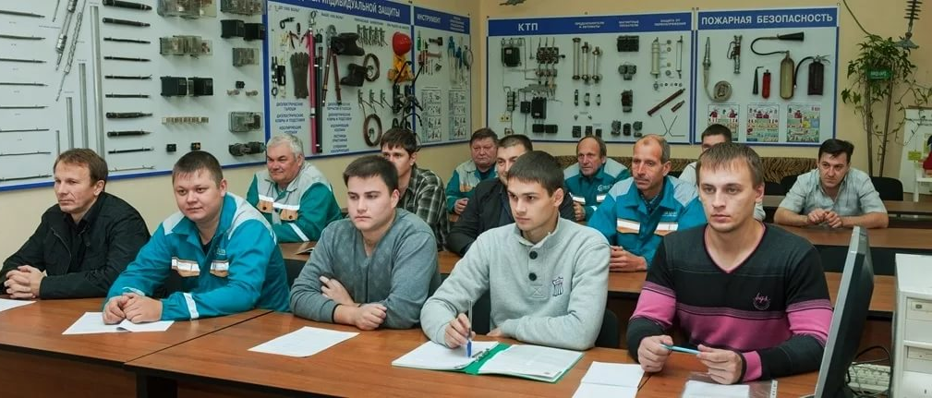
Государственное учреждение — Иркутское региональное отделение
Фонда социального страхования Российской Федерации
Филиал №1
Документы, обосновывающие финансовое обеспечение предупредительных мер (пункт 4 Правил)
в) обучение по охране труда
В случае включения в список руководителей государственных (муниципальных) учреждений:
Копии трудовых книжек или копии приказов о назначении на должность руководителей
В случае включения в список руководителей и специалистов служб охраны труда организаций:
Копии приказов о назначении на должность руководителей и специалистов служб охраны труда организаций
Отдел страхования профессиональных рисков

Slide 26
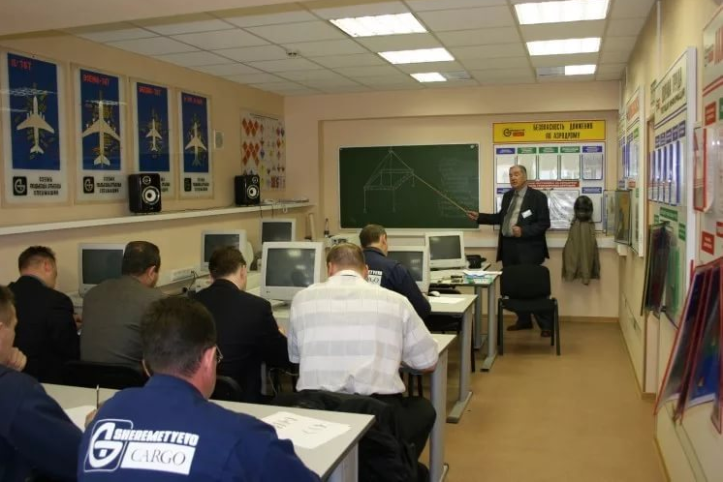
Государственное учреждение — Иркутское региональное отделение
Фонда социального страхования Российской Федерации
Филиал №1
Документы, обосновывающие финансовое обеспечение предупредительных мер (пункт 4 Правил)
в) обучение по охране труда
В случае включения в список уполномоченных (доверенных) лиц по охране труда профессиональных союзов и иных уполномоченных работниками представительных органов:
Выписки из протоколов решений профсоюзов или иных уполномоченных работниками представительных органов о назначении лиц по охране труда
В случае включения в список отдельных категорий работников организаций, отнесенных к опасным производственным объектам:
Копии приказов о назначении на
должность работников,
подлежащих обучению по
охране труда
в соответствии с п.2.3.2 Порядка №1/29
Отдел страхования профессиональных рисков

Slide 27
Государственное учреждение — Иркутское региональное отделение
Фонда социального страхования Российской Федерации
Филиал №1
Документы, обосновывающие финансовое обеспечение предупредительных мер (пункт 4 Правил)
ИЗМЕНЕНИЯ В НОРМАТИВНО-ПРАВОВЫХ АКТАХ
Пункт г)
Приобретение работникам, занятым на работах с вредными и (или) опасными условиями труда, а также на работах, выполняемых в особых температурных условиях или связанных с загрязнением, средств индивидуальной защиты, изготовленных на территории государств – членов Евразийского экономического союза, в соответствии с типовыми нормами бесплатной выдачи специальной одежды, специальной обуви и других средств индивидуальной защиты и (или) на основании результатов проведения специальной оценки условий труда, а также смывающих и (или) обезвреживающих средств
Отдел страхования профессиональных рисков

Slide 28
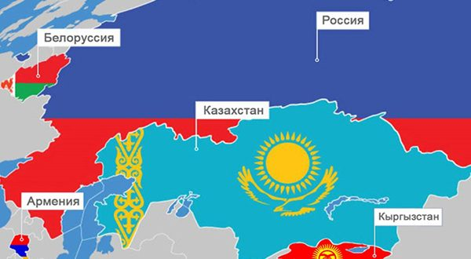
Государственное учреждение — Иркутское региональное отделение
Фонда социального страхования Российской Федерации
Филиал №1
СТРАНЫ УЧАСТНИКИ ЕВРАЗИЙСКОГО ЭКОНОМИЧЕСКОГО СОЮЗА
Отдел страхования профессиональных рисков

Slide 29
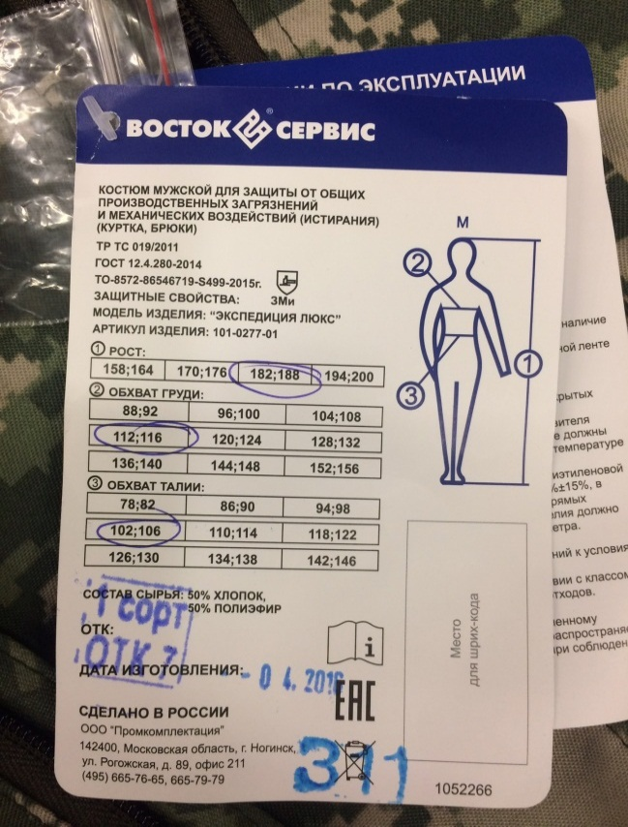
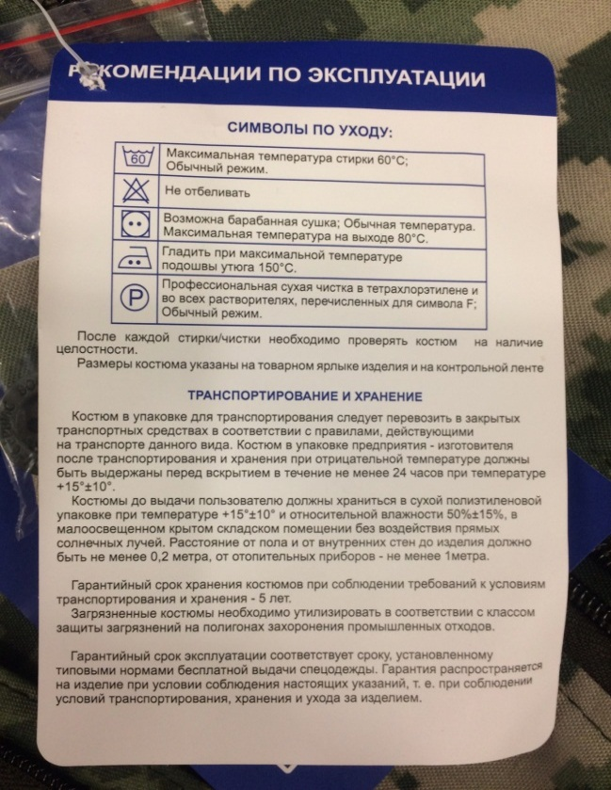
Государственное учреждение — Иркутское региональное отделение
Фонда социального страхования Российской Федерации
Филиал №1
Документы, обосновывающие финансовое обеспечение предупредительных мер (пункт 4 Правил)
г) приобретение СИЗ
Перечень приобретаемых СИЗ с указанием профессий (должностей) работников, норм выдачи СИЗ со ссылкой на соответствующий пункт типовых норм, а также количества, стоимости, даты изготовления и срока годности приобретаемых СИЗ
Отдел страхования профессиональных рисков

Slide 30
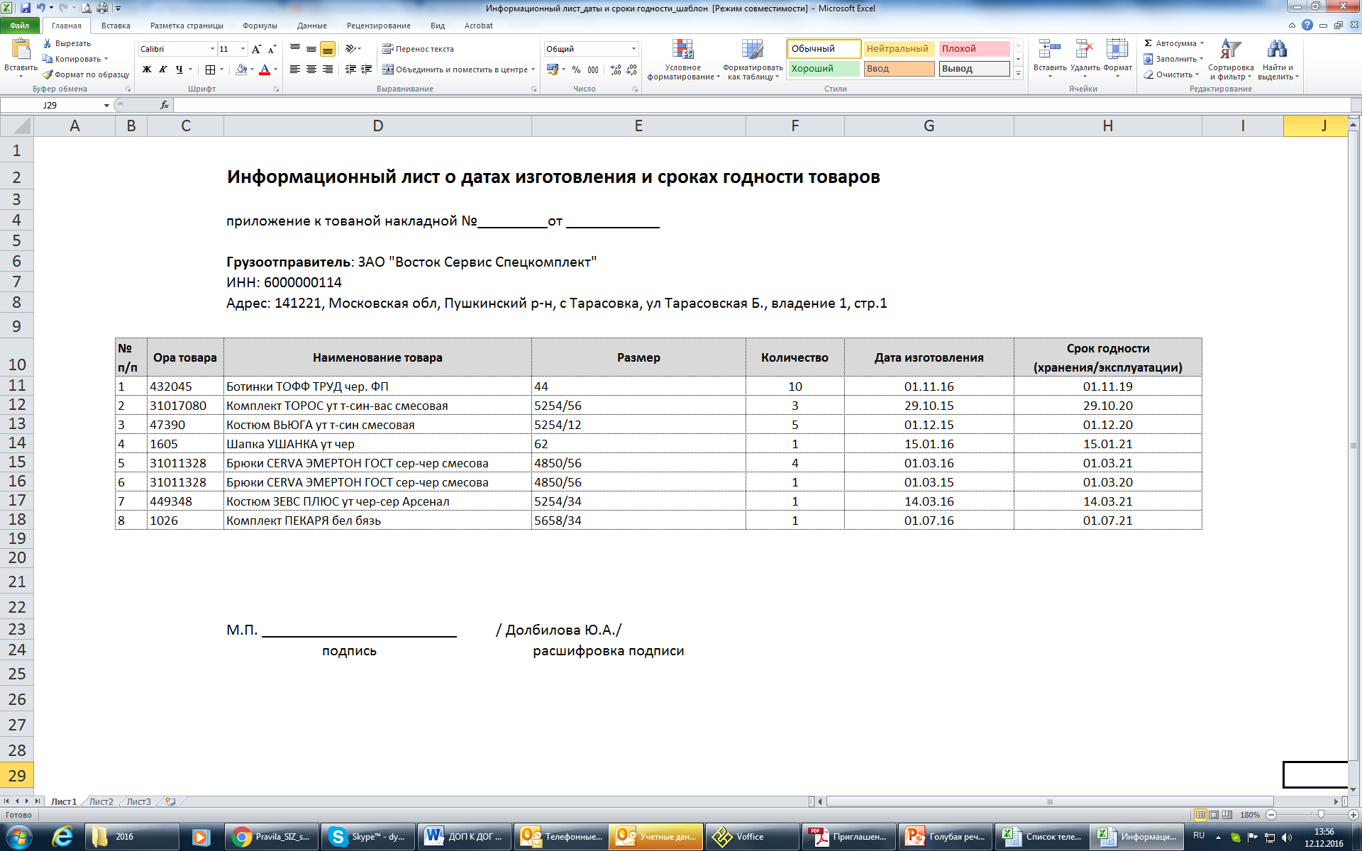
Государственное учреждение — Иркутское региональное отделение
Фонда социального страхования Российской Федерации
Филиал №1
Документы, обосновывающие финансовое обеспечение предупредительных мер (пункт 4 Правил)
г) приобретение СИЗ
Пример реализации требования дат изготовления и сроков годности СИЗ: приложение к товарной накладной (ТОРГ-12)
Отдел страхования профессиональных рисков

Slide 31
Государственное учреждение — Иркутское региональное отделение
Фонда социального страхования Российской Федерации
Филиал №1
Документы, обосновывающие финансовое обеспечение предупредительных мер (пункт 4 Правил)
г) приобретение СИЗ
Письмо Фонда социального страхования РФ от 20 февраля 2017 г. № 02-09-11/16-05-3685 «О финансовом обеспечении предупредительных мер»
… проверить правильность указанной в перечне информации о дате изготовления и сроке годности СИЗ можно непосредственно на самом изделии (на бирке, этикетке, упаковке) после произведенных страхователем расходов на приобретение СИЗ, либо страхователем должна быть представлена информация, полученная при отгрузке товара со склада поставщика. Также следует учитывать, что на СИЗ должен быть указан срок хранения, по истечении которого товар нельзя использовать, либо срок эксплуатации, что также подразумевает срок годности.
Отдел страхования профессиональных рисков

Slide 32
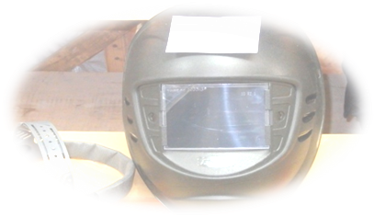
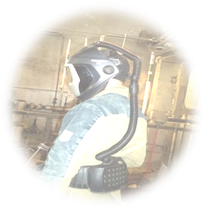
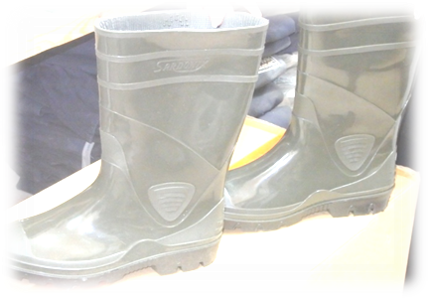
Государственное учреждение — Иркутское региональное отделение
Фонда социального страхования Российской Федерации
Филиал №1
Документы, обосновывающие финансовое обеспечение предупредительных мер (пункт 4 Правил)
г) приобретение СИЗ
Перечень СИЗ, приобретаемых с учетом результатов проведения спецоценки условий труда с указанием профессий (должностей) работников, норм выдачи СИЗ, а также количества, стоимости, даты изготовления и срока годности приобретаемых СИЗ;
Копии сертификатов (деклараций) соответствия СИЗ техническому регламенту Таможенного союза «О безопасности средств индивидуальной защиты» (ТР ТС 019/2011), утвержденному Решением Комиссии Таможенного союза от 9 декабря 2011г. № 878, с изменениями, внесенными решением Коллегии Евразийской экономической комиссии от 13 ноября 2012 г. № 221
Отдел страхования профессиональных рисков

Slide 33
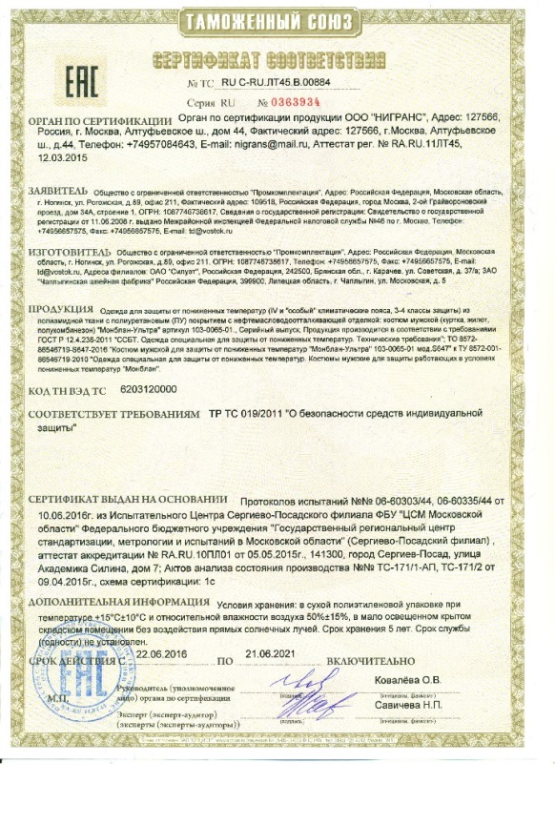
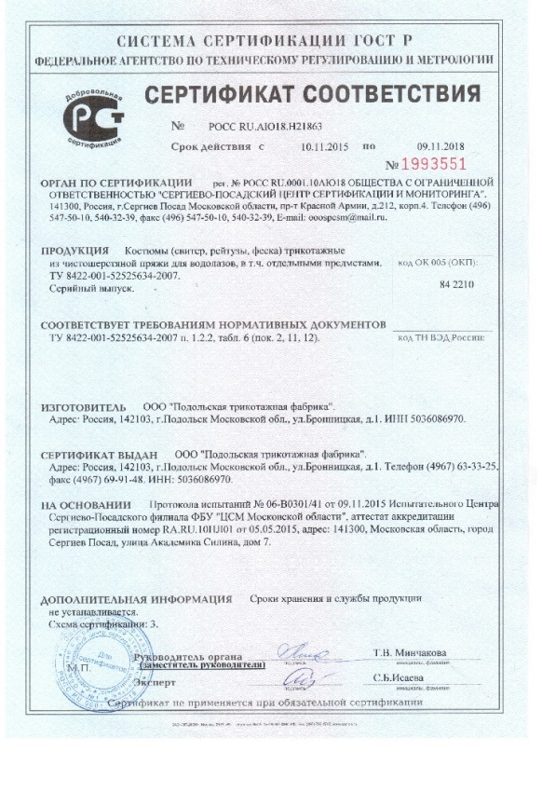
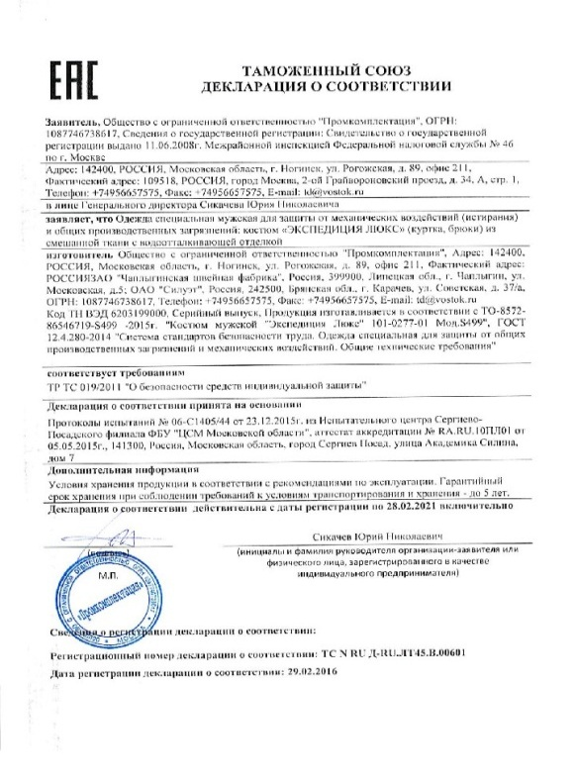
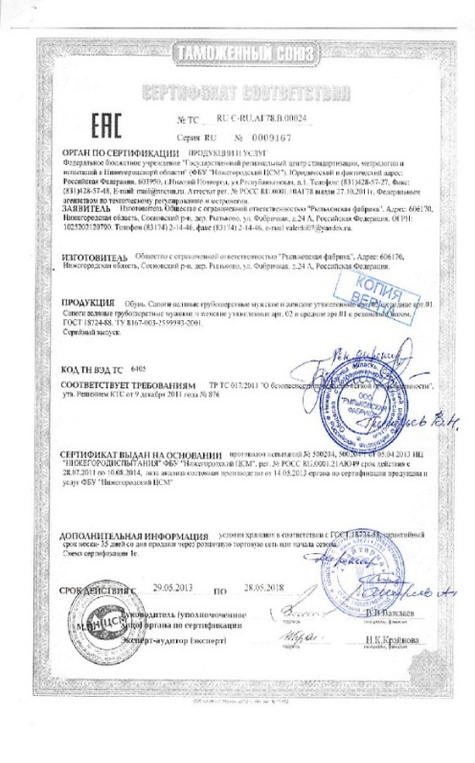
Государственное учреждение — Иркутское региональное отделение
Фонда социального страхования Российской Федерации
Филиал №1
Документы, обосновывающие финансовое обеспечение предупредительных мер (пункт 4 Правил)
г) приобретение СИЗ
сертификаты соответствия СИЗ техническому регламенту Таможенного союза «О безопасности индивидуальной защиты» (ТР ТС (019/2011)
ТР ТС 019/2011
ТР ТС 017/2011

Slide 34
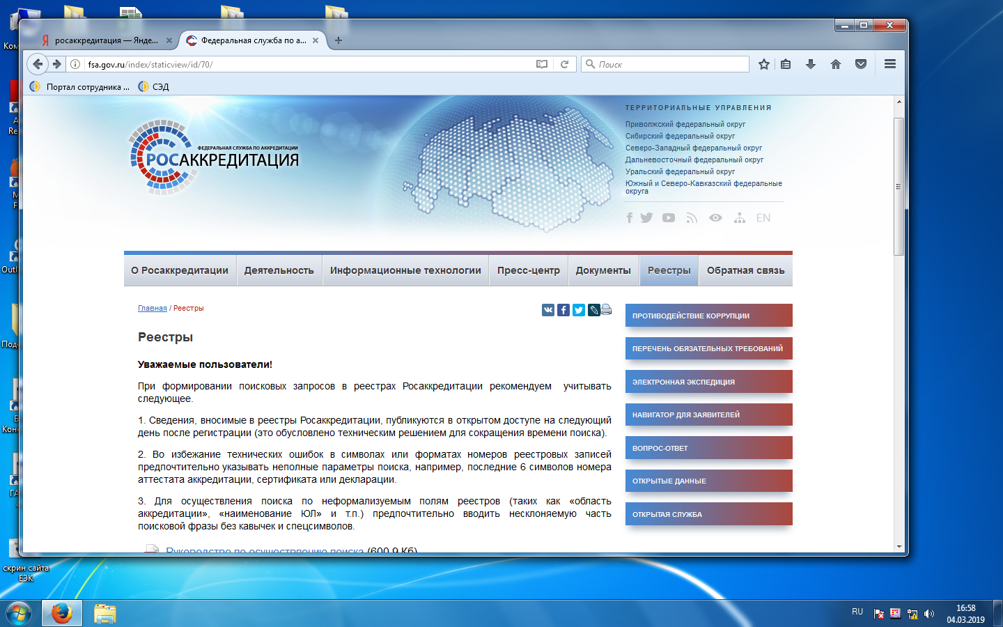
Государственное учреждение — Иркутское региональное отделение
Фонда социального страхования Российской Федерации
Филиал №1
Документы, обосновывающие финансовое обеспечение предупредительных мер (пункт 4 Правил)
г) приобретение СИЗ
Где проверить наличие и статус сертификата/декларации соответствия СИЗ ТР ТС 019/2011
Официальный сайт Росаккредитации fsa.gov.ru
Отдел страхования профессиональных рисков

Slide 35
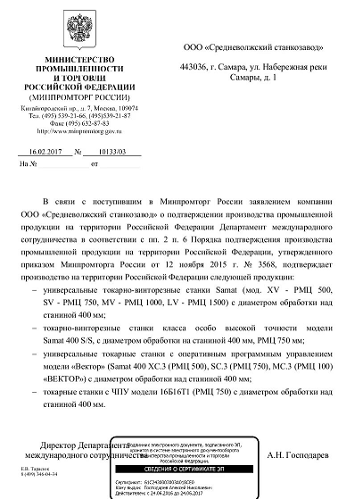
Государственное учреждение — Иркутское региональное отделение
Фонда социального страхования Российской Федерации
Филиал №1
Документы, обосновывающие финансовое обеспечение предупредительных мер (пункт 4 Правил)
г) приобретение СИЗ
Копия заключения о подтверждении производства
промышленной продукции на территории РФ,
выданного Министерством промышленности
и торговли РФ в отношении специальной одежды,
специальной обуви или других средств
индивидуальной защиты – для СИЗ,
изготовленных на территории
Российской Федерации;
копия декларации о происхождении товара
или сертификата о происхождении товара –
для СИЗ, изготовленных на территории других
государств – членов Евразийского экономического
союза
Отдел страхования профессиональных рисков

Slide 36
Государственное учреждение — Иркутское региональное отделение
Фонда социального страхования Российской Федерации
Филиал №1
Документы, обосновывающие финансовое обеспечение предупредительных мер (пункт 4 Правил)
г) приобретение СИЗ
Механизм получения
Заключения о подтверждении производства промышленной продукции на территории РФ
Министерство промышленности и торговли РФ в течение 5 рабочих дней со дня поступления заявления и сопутствующих документов (в т.ч. Акта экспертизы или Сертификата происхождения продукции) осуществляет проверку изложенных в них сведений. По результатам проверки документов Министерство промышленности и торговли РФ в течение 5 рабочих дней:
выдает заключение или отказывает в выдаче заключения с указанием причин такого отказа. Заключение действительно в течение 1 года со дня его выдачи!
Выдача заключения осуществляется на безвозмездной основе.
Отдел страхования профессиональных рисков

Slide 37
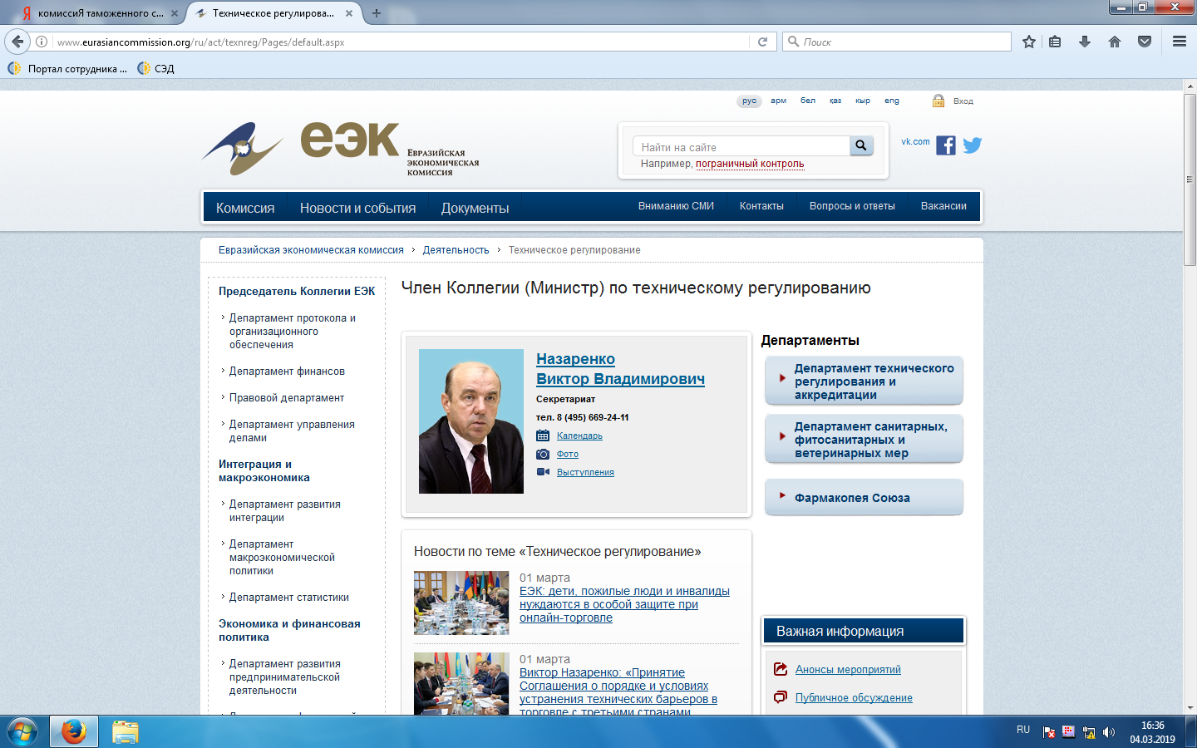
Государственное учреждение — Иркутское региональное отделение
Фонда социального страхования Российской Федерации
Филиал №1
Документы, обосновывающие финансовое обеспечение предупредительных мер (пункт 4 Правил)
г) приобретение СИЗ
Где можно проверить наличие и статус сертификата/декларации соответствия СИЗ ТР ТС 019/2011, выданных в других государствах Таможенного Союза (кроме России)
Официальный сайт Евразийской экономической комиссии
www.eurasiancommission.org
Путь поиска:
Техническое регулирование
Департамент технического регулирования и аккредитации
Оценка соответствия и обеспечение единства измерений
Единый реестр выданных сертификатов соответствия и зарегистрированных деклараций о соответствии
Отдел страхования профессиональных рисков

Slide 38
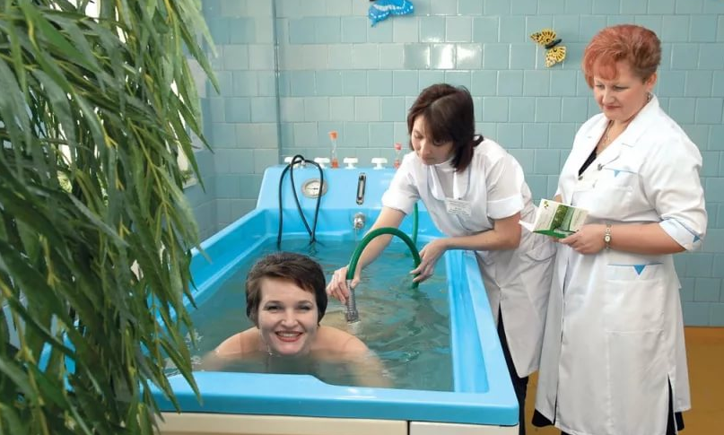
Государственное учреждение — Иркутское региональное отделение
Фонда социального страхования Российской Федерации
Филиал №1
Документы, обосновывающие финансовое обеспечение предупредительных мер (пункт 4 Правил)
д) санаторно-курортное лечение работников, занятых на работах с вредными и (или) опасными производственными факторами
Заключительный акт врачебной
комиссии по итогам проведения
обязательных периодических
медицинских осмотров
(обследований) работников;
Списки работников, направляемых
на СКЛ, с указанием рекомендаций,
содержащихся в заключительном акте;
Копия лицензии организации,
осуществляющей СКЛ;
Копии договоров с организацией,
осуществляющей СКЛ работников,
счетов на приобретение путевок;
Калькуляция стоимости путевки.
Отдел страхования профессиональных рисков

Slide 39
Государственное учреждение — Иркутское региональное отделение
Фонда социального страхования Российской Федерации
Филиал №1
Документы, обосновывающие финансовое обеспечение предупредительных мер (пункт 4 Правил)
н) санаторно-курортное лечение работников не ранее чем за пять лет до достижения ими возраста, дающего право на назначение страховой пенсии по старости в соответствии с пенсионным законодательством
Копия справки для получения путевки на СКЛ (форма №070/у), при отсутствии заключительного акта;
списки работников, направляемых на СКЛ, с указанием рекомендаций, содержащихся в справке по форме №070/у, при отсутствии заключительного акта;
копия документа, удостоверяющего личность работника, направляемого на СКЛ;
письменное согласие работника на обработку персональных данных;
копия лицензии организации, осуществляющей СКЛ работников на территории РФ;
копия договора с организацией, осуществляющей СКЛ работников, и (или) счетов на приобретение путевок;
калькуляция стоимости путевки.
Отдел страхования профессиональных рисков

Slide 40
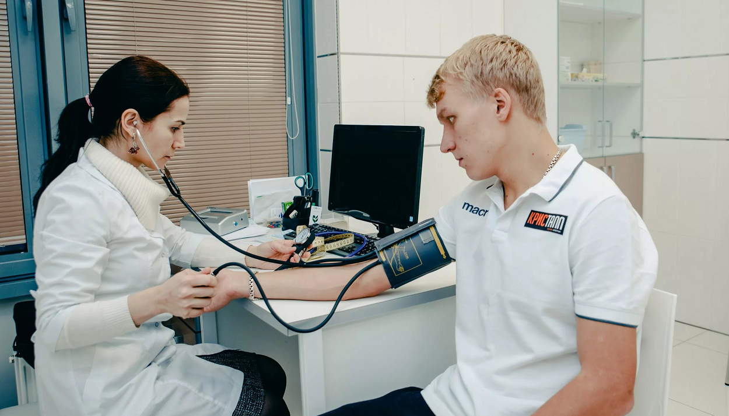
Государственное учреждение — Иркутское региональное отделение
Фонда социального страхования Российской Федерации
Филиал №1
Документы, обосновывающие финансовое обеспечение предупредительных мер (пункт 4 Правил)
е) проведение обязательных периодических медицинских осмотров (обследований) работников, занятых на работах с вредными и (или) опасными производственными факторами
Копия списка работников, подлежащих прохождению
обязательных периодических медицинских осмотров
(обследований) в текущем календарном году,
утвержденного работодателем;
Копия договора с медицинской организацией на
проведение обязательных периодических
медицинских осмотров (обследований) работников;
Копия лицензии медицинской организации на
осуществление работ и оказание услуг, связанных
с проведением обязательных предварительных и
периодических медицинских осмотров (обследований)
работников
Отдел страхования профессиональных рисков

Slide 41
Государственное учреждение — Иркутское региональное отделение
Фонда социального страхования Российской Федерации
Филиал №1
Документы, обосновывающие финансовое обеспечение предупредительных мер (пункт 4 Правил)
ж) обеспечение лечебно-профилактическим питанием работников, для которых указанное питание предусмотрено Перечнем производств, профессий и должностей, работа в которых дает право на бесплатное получение ЛПП в связи особо вредными условиями труда
Перечень работников, которым выдается ЛПП,
с указанием профессий (должностей) и
норм выдачи со ссылкой на соответствующий
пункт Перечня;
Номер рациона ЛПП;
График занятости работников, имеющих право
на получение ЛПП;
Копии документов о фактически отработанном
работниками времени в особо вредных условиях
труда;
Отдел страхования профессиональных рисков

Slide 42
Государственное учреждение — Иркутское региональное отделение
Фонда социального страхования Российской Федерации
Филиал №1
Документы, обосновывающие финансовое обеспечение предупредительных мер (пункт 4 Правил)
ж) обеспечение лечебно-профилактическим питанием работников, для которых указанное питание предусмотрено Перечнем производств, профессий и должностей, работа в которых дает право на бесплатное получение ЛПП в связи особо вредными условиями труда
Копии постатейных смет расходов,
запланированных на обеспечение работников
ЛПП, на планируемый период;
Копии договоров с организациями общественного
питания, если выдача ЛПП производилась не
в структурных подразделениях страхователя;
Копии документов, подтверждающих затраты
на обеспечение работников ЛПП.
Отдел страхования профессиональных рисков

Slide 43
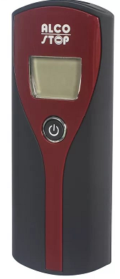
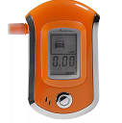
Государственное учреждение — Иркутское региональное отделение
Фонда социального страхования Российской Федерации
Филиал №1
Документы, обосновывающие финансовое обеспечение предупредительных мер (пункт 4 Правил)
з) приобретение страхователями, работники которых проходят обязательные предсменные и (или) предрейсовые медицинские осмотры, приборов для определения наличия и уровня содержания алкоголя
(алкостеры или алкометры)
Копия локального нормативного акта о проведении
предсменных и (или) предрейсовых медицинских осмотров
работников;
Копия лицензии страхователя на осуществление
предсменных и (или) предрейсовых медосмотров работников
или копия договора с организацией, оказывающей
услуги по проведения предсменных и (или)
предрейсовых медосмотров работников, с
приложением лицензии данной организации на право
осуществления указанного вида деятельности;
Копии счетов на оплату приобретаемых
алкотестеров или алкометров.
Отдел страхования профессиональных рисков

Slide 44
Государственное учреждение — Иркутское региональное отделение
Фонда социального страхования Российской Федерации
Филиал №1
Документы, обосновывающие финансовое обеспечение предупредительных мер (пункт 4 Правил)
и) приобретение страхователями, осуществляющими пассажирские и грузовые перевозки, приборов контроля за режимом труда и отдыха водителей (тахографов)
Копия лицензий на осуществление пассажирских и (или) грузовых перевозок (при наличии) и (или) копия документа, подтверждающего данный вид экономической деятельности страхователя;
Перечень транспортных средств, подлежащих оснащению тахографами, с указанием их государственного регистрационного номера, даты выпуска, сведений о прохождении ТС последнего технического осмотра;
Копии паспортов ТС;
Копия свидетельства о регистрации ТС в органах госинспекции безопасности дорожного движения
Копии счетов на оплату приобретаемых
тахографов.

Slide 45
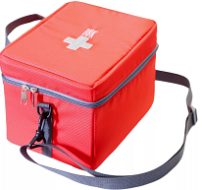
Государственное учреждение — Иркутское региональное отделение
Фонда социального страхования Российской Федерации
Филиал №1
Документы, обосновывающие финансовое обеспечение предупредительных мер (пункт 4 Правил)
к) приобретение аптечек для оказания первой помощи
Перечень приобретаемых медицинских изделий с указанием количества и стоимости приобретаемых медицинских изделий, а также с указанием санитарных постов, подлежащих комплектацией аптечками (в редакции Приказа Минтруда России от 31.10.2017 № 764н).
Приказ Министерства здравоохранения и социального
развития Российской Федерации от 5 марта 2011 № 169н
«Об утверждении требований к комплектации изделиями
медицинского назначения аптечек для оказания первой
помощи работникам» (зарегистрирован Министерством
юстиции Российской Федерации от 11 апреля 201 № 20452)
Отдел страхования профессиональных рисков

Slide 46
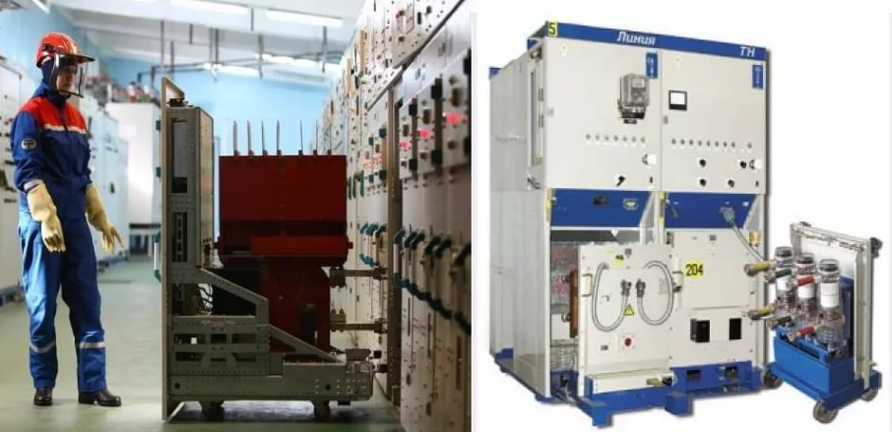
Государственное учреждение — Иркутское региональное отделение
Фонда социального страхования Российской Федерации
Филиал №1
Документы, обосновывающие финансовое обеспечение предупредительных мер (пункт 4 Правил)
л) приобретение отдельных приборов, устройств, оборудования и (или) комплексов (систем) приборов, устройств, оборудования, непосредственно предназначенных для обеспечения безопасности работников и (или) контроля за безопасным ведением работ в рамках технологических процессов, в том числе на подземных работах
м) проведение обучения по вопросам безопасного ведения данных работ
Копии документов, обосновывающих приобретение организацией соответствующих приборов, устройств, оборудования и (или) комплексов приборов, устройств, оборудования;
Копии (выписки из) технических проектов и (или) проектной документации, которыми предусмотрено приобретение данных приборов;
Отдел страхования профессиональных рисков

Slide 47
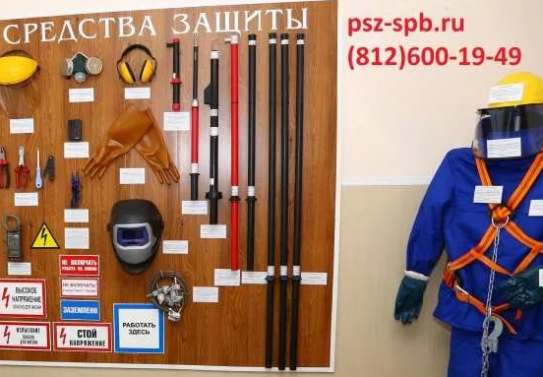
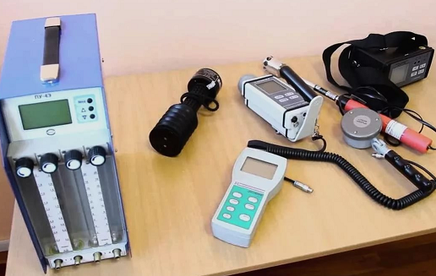
Государственное учреждение — Иркутское региональное отделение
Фонда социального страхования Российской Федерации
Филиал №1
Документы, обосновывающие финансовое обеспечение предупредительных мер (пункт 4 Правил)
л) приобретение отдельных приборов, устройств, оборудования и (или) комплексов (систем) приборов, устройств, оборудования, непосредственно предназначенных для обеспечения безопасности работников и (или) контроля за безопасным ведением работ в рамках технологических процессов, в том числе на подземных работах
м) проведение обучения по вопросам безопасного ведения данных работ
Сведения о лицензии на осуществление образовательной деятельности, в случае приобретения приборов, устройств, оборудования и (или) комплексов (систем) приборов, устройств, оборудования, непосредственно обеспечивающих проведение обучения по вопросам безопасного ведения работ, в том числе горных работ, и действиям в случае аварии или инцидента на опасном производственном объекте и (или) дистанционную видео- и аудиофиксацию обучения работников по безопасному производству работ, а также хранение результатов такой фиксации

Slide 48
Государственное учреждение — Иркутское региональное отделение
Фонда социального страхования Российской Федерации
Филиал №1
Замечания по документам страхователей в 2019 году
Характер замечаний:
Наличие непогашенных недоимки, пеней и штрафов
Достоверность и полнота представленных документов:
отсутствие доверенности на лицо, предоставляющее заявление и документы, отсутствие полномочий в доверенности
недостоверные сведения в заключительных актах по ПМО на СКЛ
направление на обучение по охране труда другие категории работников либо проведение профессиональной переподготовки работников
отсутствие выписки из ЕГРЮЛ для приобретения Тахографов
Обращаем внимание:
Необходимо контролировать сумму расходов на финансовое обеспечение предупредительных мер, которая не должна превышать сумму страховых взносов, подлежащих перечислению за год в целом!
Отдел страхования профессиональных рисков

Slide 49
Государственное учреждение — Иркутское региональное отделение
Фонда социального страхования Российской Федерации
Филиал №1
Правила финансового обеспечения предупредительных мер
Сумма, разрешенная страхователю на финансовое обеспечение предупредительных мер в текущем финансовом году, не должна превышать сумму страховых взносов, подлежащих перечислению в установленном порядке страхователем в Фонд за год в целом.
уплата страховых взносов на обязательное социальное страхование осуществляется в полном объеме без уменьшения на сумму расходов на финансовое обеспечение предупредительных мер;
на день подачи заявления о финансовом обеспечении предупредительных мер страхователь не должен иметь непогашенные недоимки, задолженность по пеням и штрафам, образовавшиеся по итогам отчетного периода в текущем финансовом году, недоимка, выявленная в ходе камеральной или выездной проверки, и (или) начисленные пени и штрафы по итогам камеральной или выездной проверки;
оплата предупредительных мер осуществляется страхователем за счет собственных средств;
Отдел страхования профессиональных рисков

Slide 50
Государственное учреждение — Иркутское региональное отделение
Фонда социального страхования Российской Федерации
Филиал №1
Правила финансового обеспечения предупредительных мер
После завершения запланированных мероприятий страхователь представляет в территориальный орган Фонда отчет об использовании средств Фонда и документы, подтверждающие произведенные расходы
Расходы страхователя, не подтвержденные документами либо произведенные на основании неправильно оформленных или выданных с нарушением установленного порядка документов, не подлежат возмещению!
Отдел страхования профессиональных рисков

Slide 51
Государственное учреждение — Иркутское региональное отделение
Фонда социального страхования Российской Федерации
Филиал №1
Возмещение расходов на предупредительные меры
Страхователь обращается в территориальный орган Фонда по месту регистрации с заявлением о возмещении произведенных расходов на оплату предупредительных мер с представлением документов, подтверждающих произведенные расходы, не позднее 15 декабря соответствующего года. Форма такого заявления утверждена приказом Министерства здравоохранения и социального развития РФ от 11.07.2011г. №709н.
Территориальный орган Фонда в течение 5 рабочих дней со дня приема от страхователя заявления о возмещении произведенных расходов на оплату предупредительных мер и документов, подтверждающих произведенные расходы, принимает решение о возмещении за счет средств бюджета Фонда расходов и производит перечисление средств на расчетный счет страхователя, указанный в этом заявлении.
Отдел страхования профессиональных рисков

Slide 52
Государственное учреждение — Иркутское региональное отделение
Фонда социального страхования Российской Федерации
Филиал №1
Спасибо за внимание!
Отдел страхования профессиональных рисков

